Slide 1




CHÀO MỪNG TẤT CẢ CÁC EM HỌC SINH
Giáo viên:……………

Slide 2
KHỞI ĐỘNG

Slide 3


KHỞI ĐỘNG
Chia sẻ trải nghiệm cá nhân về một sự việc ngang trái, bất công từng chứng kiến

Slide 4
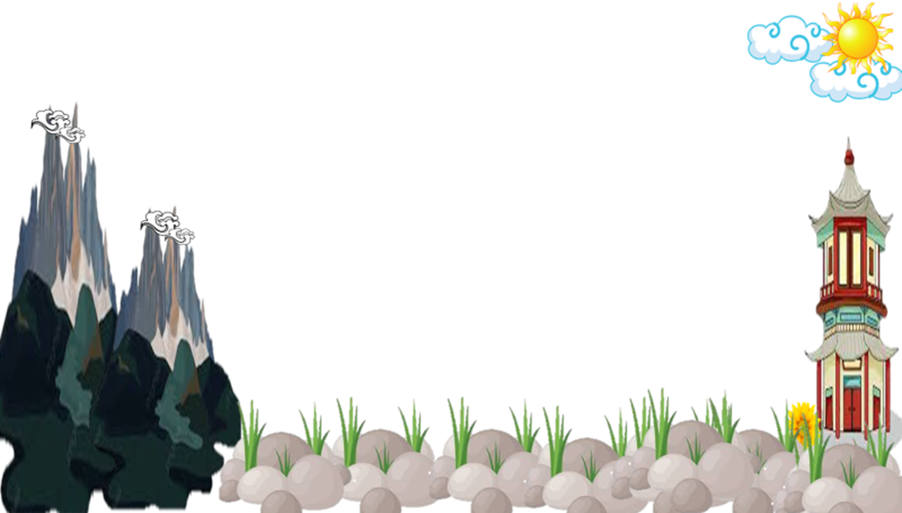

Ô CHỮ BÍ MẬT
T
?
N
?
1
1
B
G
?
?
Ấ
?
C
?
Ô
?
2
2
?
?
N
Ả
I
A
?
?
?
X
?
O
G
?
N
?
R
?
3
3
N
Á
?
?
G
?
?
A
?
G
?
T
?
I
V
?
N
?
4
4
?
G
D
I
?
Ê
?
?
M
?
Ư
?
Ơ
?
T
I
?
5
5
?
?
H
Ầ
?
N
?
?
L
?
N
?
H
Ê
?
U
?
6
6
?
Á
?
Y
?
U
?
Q
?
I
7
7
?
N
?
N
Ó
?
N
?
?
G
?
Ả
?
Y

Slide 5
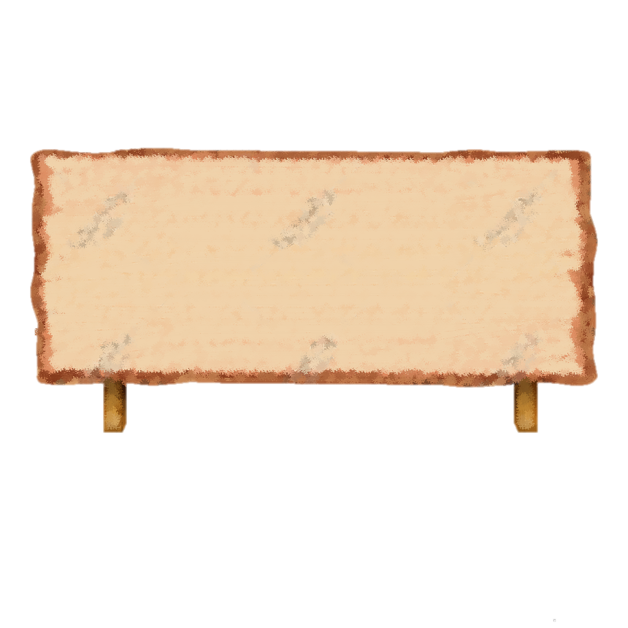

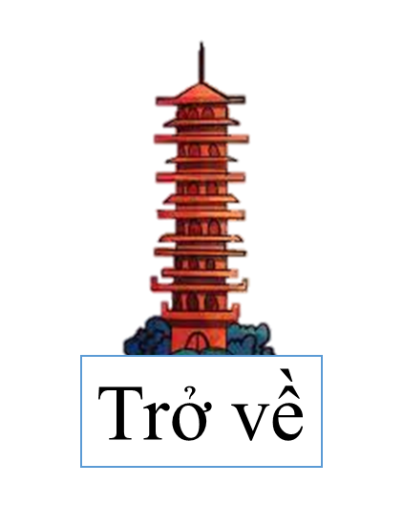
Câu 1. Điền từ thích hợp vào chỗ trống:
Trách trời sao lắm ……..
Giàu nghèo khó sống, sinh lòng hại nhau
(7 kí tự)

Slide 6
Câu 2. Tính từ miêu tả bàn tính của mụ dì ghẻ trong truyện cổ tích “Tấm Cám” là
(7 kí tự)

Slide 7
Câu 3. Trái với đạo lí, với lẽ thường được gọi là
(9 kí tự)

Slide 8
Câu 4. Một vị thần cái quan cõi âm được gọi là gì?
(9 kí tự)

Slide 9
Câu 5. Đồng nghĩa với thần thánh là từ nào?
(8 kí tự)

Slide 10
Câu 6. …………quái vật làm hại người; thường dùng để ví kẻ độc ác, mất hết tính người.
(7 kí tự)

Slide 11
Câu 7. Khó kiềm chế, dễ nổi nóng, dễ có phản ứng mạnh mẽ, thiếu bình tĩnh trong quan hệ đối xử được gọi là gì?
(7 kí tự)

Slide 12

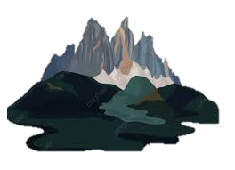
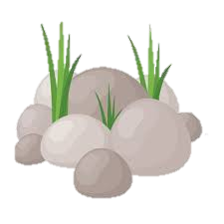

Tiết: 3
TẢN VIÊN TỪ PHÁN SỰ LỤC
Giáo viên:……………

Slide 13

HÌNH THÀNH KIẾN THỨC

Slide 14

I. Đọc, tóm tắt văn bản và tìm hiểu chung

Slide 15
1. Đọc, tóm tắt văn bản
HS biết cách đọc thầm, trả lời được các câu hỏi trong hộp chỉ dẫn

Slide 16
Tóm tắt
Ngô Tử Văn, một kẻ sĩ nổi tiếng khẳng khái, chính trực vốn không chịu được sự tác yêu quái của hồn một tên tướng bại trận nên đã đốt đền của hắn, trừ hại cho dân. Tên hung thần đe dọa Tử Văn và kiện chàng ở âm phủ. Tử Văn được thổ thần mách bảo về tung tích và tội ác của tên tướng giặc, đồng thời bày cho chàng cách đối phó với hắn. Tử Văn bị bắt giải xuống âm phủ. Đứng trước Diêm Vương, chàng đã không hề run sợ mà dũng cảm vạch trần mọi tội ác của tên hung thần. Có bằng chứng của thổ thần, mọi lời nói của Tử Văn được minh xác là sự thật. Cuối cùng công lý được thực thi: tên tướng giặc và bọn phán sự vô trách nhiệm bị trừng trị, thổ thần được phục chức, Tử Văn được sống lại. Tiếp sau đó, nhờ thổ thần tiến cử Tử Văn được nhận chức phán sự đền Tản Viên chuyên trông coi việc xử án.

Slide 17

2. Tìm hiểu chung
Tác giả
Truyện truyền kì

Slide 18

a. Tác giả
Sống vào khoảng thế kỉ XVI.
Quê: Hải Dương.
để lại tác phẩm nổi tiếng là Truyền kì mạn lục
thể hiện rõ quan điểm sống và tấm lòng của ông với cuộc đời.

Slide 19




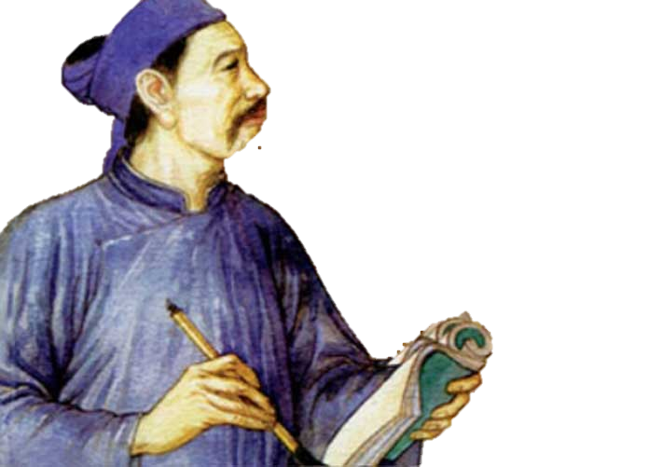

b. Truyện truyền kì
Phản ánh hiện thực qua những yếu tố kì lạ, hoang đường.
Là thể văn xuôi trung đại.
Có nguồn gốc từ Trung Hoa
Đặc điểm nổi bật của thể loại này là sự kết hợp giữa bút pháp kì ảo và hiện thực.

Slide 20
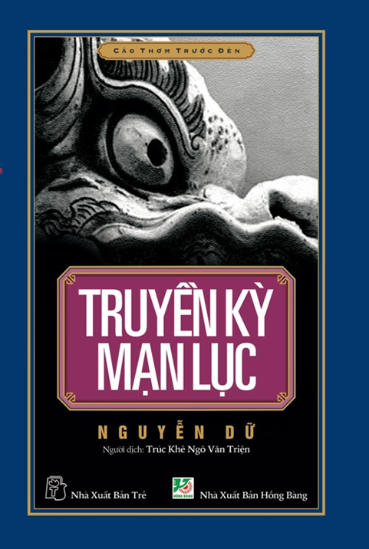
c. Truyền kì mạn lục
Ghi chép các truyện li kì của Nguyễn Dữ
Viết bằng chữ Hán
gồm 20 truyện, ra đời vào nửa đầu thế kỉ XVI.

Slide 21
II. Khám phá văn bản

Slide 22
1. Không gian, thời gian, sự kiện chính trong truyện
Không gian | Thời gian | Các sự kiện chính

Slide 23
1. Không gian, thời gian, sự kiện chính trong truyện
Không gian | Thời gian | Các sự kiện chính
Không gian lồng ghép hai thế giới: trần gian và âm phủ
Thời gian tuyến tính
Ngô Tử Văn đốt đền
Ngô Tử Văn gặp gỡ hồn ma tên tướng giặc và Thổ thần
Cuộc xử kiện dưới âm phủ
Ngô Tử Văn nhận chức Phán sự đền Tản Viên

Slide 24
2. Tìm hiểu người kể chuyện
 | Biểu hiện | Tác dụng
Người kể chuyện là tác giả Nguyễn Dữ
Lời kể tạo ra ấn tượng nhân vật có thật, lí lịch rõ ràng
Ai là người kể chuyện? Ngôi kể thứ mấy?
Ngôi kể: Ngôi thứ 3
Chàng vốn khảng khái, nóng nảy, thấy sự tà gian thì không thể chịu được, vùng Bắc vẫn khen là một người cương trực.
Lời kể ấn định kiểu tính cách nhân vật từ đầu, ổn định, thống nhất trong toàn truyện
Những lời văn giúp hình dung tính cách nhân vật

Slide 25
3. Tìm hiểu Sự kiện
+) Nhóm 1-2: PHT số 3
+) Nhóm 3-4: PHT số 4
+) Nhóm 5-6: PHT số 5
+) Nhóm 7-8: PHT số 6

Slide 26
PHT số 3
Tìm hiểu sự kiện Ngô Tử Văn đốt đền
 | Chi tiết biểu hiện | Nhận xét | Nhận xét về tính cách NTV
Lí do đốt đền
Cách đốt đền
Thái độ của mọi người

Slide 27
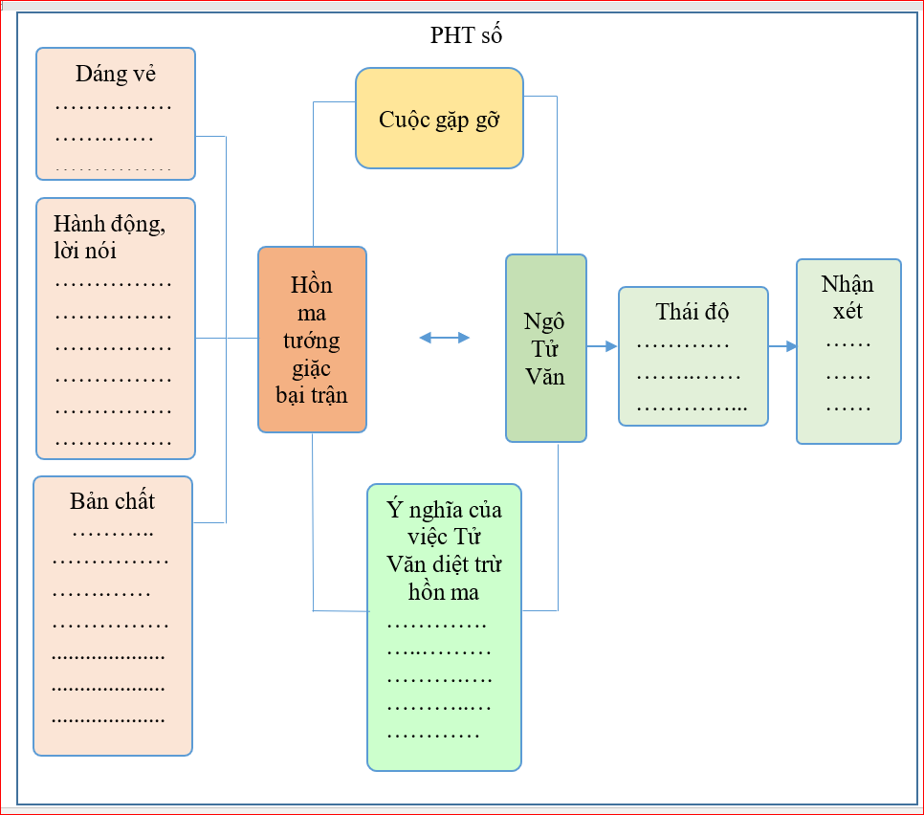
PHT số 4
Tìm hiểu cuộc gặp gỡ hồn ma tên tướng giặc và Ngô Tử Văn

Slide 28
 | Dáng vẻ, hành động, thái độ (nếu có) | Cuôc đối thoại |  | Nhận xét chung
 |  | Dẫn chứng | Nhận xét | Thái độ tác giả | Tính cách Ngô Tử Văn
Thổ thần
Tử Văn

Slide 29
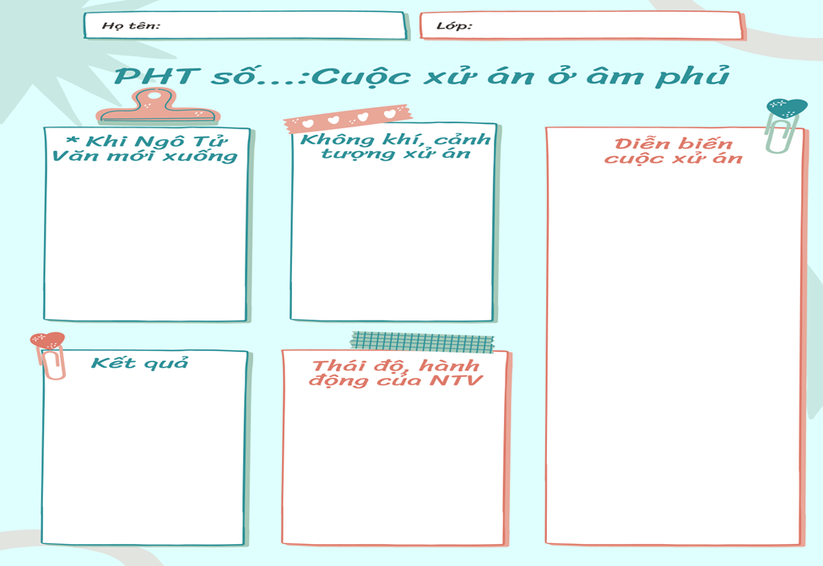

Slide 30
a. Sự kiện Ngô Tử Văn đốt đền thờ Thổ thần
 | Chi tiết biểu hiện | Nhận xét | Nhận xét về tính cách NTV
Lí do đốt đền
Cách đốt đền
Trong làng trước có một ngôi đến linh ứng lắm. Cuối đời nhà Hồ, quân Ngô sang lấn cướp, vùng ấy thành một nơi chiến trường. Bộ tướng của Mộc Thạnh có viên Bách hộ họ Thôi, tử trận ở gần đền, từ đấy làm yêu làm quái trong dân gian
Tử Văn tức giận, không chịu được cảnh yêu tà tác oai, tác quái hại dân. Thể hiện tính cương trực, dũng cảm
Trước khi đốt đền, Tử Văn tắm gội sạch sẽ, khấn trời, châm lửa đốt đền…
Hành động cân nhắc một cách cẩn trọng, công khai; chấp nhận cái chết khi hành động

Slide 31
a. Sự kiện Ngô Tử Văn đốt đền thờ Thổ thần
 | Chi tiết biểu hiện | Nhận xét | Nhận xét về tính cách NTV
Thái độ của mọi người
Mọi người đều lắc đầu, lè lưỡi, lo sợ thay cho Tử Văn, nhưng chàng vẫn vung tay không cần gì cả
đền, miếu là nơi linh thiêng, cho nên họ cho rằng hành động của Tử Văn là mạo phạm
Thể hiện sự khảng khái, cương trực, yêu chính nghĩa muốn vì dân trừ hại của Tử Văn

Slide 32
 | Chi tiết biểu hiện | Nhận xét | Nhận xét về tính cách NTV
Lí do đốt đền
Cách đốt đền
Thái độ của mọi người
Trong làng trước có một ngôi đến linh ứng lắm. Cuối đời nhà Hồ, quân Ngô sang lấn cướp, vùng ấy thành một nơi chiến trường. Bộ tướng của Mộc Thạnh có viên Bách hộ họ Thôi, tử trận ở gần đền, từ đấy làm yêu làm quái trong dân gian
Tử Văn tức giận, không chịu được cảnh yêu tà tác oai, tác quái hại dân. Thể hiện tính cương trực, dũng cảm
Thể hiện sự khảng khái, cương trực, yêu chính nghĩa muốn vì dân trừ hại của Tử Văn
Hành động cân nhắc một cách cẩn trọng, công khai; chấp nhận cái chết khi hành động
Trước khi đốt đền, Tử Văn tắm gội sạch sẽ, khấn trời, châm lửa đốt đền…
Mọi người đều lắc đầu, lè lưỡi, lo sợ thay cho Tử Văn, nhưng chàng vẫn vung tay không cần gì cả
đền, miếu là nơi linh thiêng, cho nên họ cho rằng hành động của Tử Văn là mạo phạm

Slide 33
PHT số 4
Tìm hiểu cuộc gặp gỡ hồn ma tên tướng giặc và Ngô Tử Văn

Slide 34
Cuộc gặp gỡ
Dáng vẻ: giống người phương Bắc
Khi chết: chiếm đền Thổ thần, tác quái kiếm ăn.
Lúc sống: theo chân Mộc Thạnh xâm lược nước ta.
Đến gặp Tử Văn đòi trả lại đền.
Buông lời mắng Tử Văn (theo nghiệp nho, sao khinh nhờn quỷ thần, huỷ tượng, đốt đền?)
Đe doạ Tử Văn.
Quyết kiện Tử Văn ở Phong đô.
Hồn ma tên tướng giặc
Ngô Tử Văn
Hành động, lời nói, thái độ
Bản chất hồn ma tên tướng giặc họ Thôi
-> Xảo trá, tham lam, hung ác.

Slide 35
Cuộc gặp gỡ
Dáng vẻ: giống người phương Bắc
Điềm nhiên, cứng cỏi, tự tin vào việc làm chính nghĩa của mình.
Hồn ma tên tướng giặc
Ngô Tử Văn
Mặc kệ, ngồi ngất ngưởng tự nhiên
Hành động, lời nói, thái độ
Bản chất hồn ma tên tướng giặc họ Thôi
thể hiện tinh thần dân tộc mạnh mẽ, quyết tiêu diệt giặc xâm lược trong mọi hoàn cảnh

Slide 36
c. Sự kiện Ngô Tử Văn gặp gỡ Thổ thần
 | Dáng vẻ, hành động, thái độ (nếu có) | Cuôc đối thoại |  | Nhận xét chung
 |  | Dẫn chứng | Nhận xét | Thái độ tác giả | Tính cách Ngô Tử Văn
Thổ thần
Tử Văn

Slide 37
c. Sự kiện Ngô Tử Văn gặp gỡ Thổ thần
Thổ thần
Dáng vẻ: một ông già, áo vải mũ đen, phong độ nhàn nhã, thủng thỉnh
Thổ thần
-> Trang phục của người Việt

Slide 38
c. Sự kiện Ngô Tử Văn gặp gỡ Thổ thần
Thổ thần
Hành động: vái chào
Thổ thần
=> thái độ cung kính, trân trọng, khác hẳn kẻ chiếm đền

Slide 39
c. Sự kiện Ngô Tử Văn gặp gỡ Thổ thần
Ngô Tử Văn
Thái độ: Sao mà nhiều thần quá vậy?
Ngô Tử Văn
=> Kinh ngạc, hàm chứa thái độ phê phán của tác giả về thực trạng xã hội nhiễu những, phức tạp, hỗn loạn

Slide 40
Đoạn đối thoại
Thổ thần
Ngô Tử Văn
Ô, đấy là viên tướng…
Việc xảy ra đến như thế, sao ngài không đi kiện…
Bộc lộ sự bức xúc, uất ức, căm hận trước hành vi ngạo ngược, chà đạp lên công lí
Trách móc, phê phán Thổ thần bất lực và thiếu trách nhiệm
Hiện thực xã hội
Khảng khái, thẳng tính, thể hiện tính cách của người không khoan nhượng trước bất công, tội ác
Thái độ phẫn uất, bức bối của nhà văn

Slide 41
d. Cuộc xử án ở âm phủ
Khi Ngô Tử Văn mới xuống
Không khí, cảnh tượng xử án
Diễn biến cuộc xử án
Thái độ, hành động của NTV

Slide 42
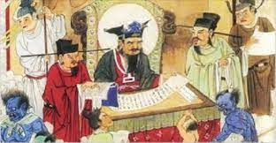
Khi Ngô Tử Văn mới xuống
TV bị kết tội
Tử Văn không được xét xử mà bị kết tội ngay.

Slide 43
* Không khí, cảnh tượng xử án
Cõi âm: mịt mù, ghê rợn
Diêm Vương: quyền uy ngất trời, làm khiếp vía tội nhân
→ Không khí uy nghiêm
Lời mắng của DV là lời kết tội nặng nề

Slide 44
* Diễn biến cuộc xử án
Diêm Vương mắng Tử Văn
NTV bất lợi do hồn ma tướng giặc đã tố cáo trước
Người đội mũ trụ nói
Hai bên cãi cọ mãi không phân phải trái
Tình tiết đẩy mâu thuẫn lên đỉnh điểm, truyện trở nên kịch tính cao độ
Tử Văn đề nghị xin tư giấy đến đền Tản Viên để hỏi

Slide 45
* Diễn biến cuộc xử án
DV sai người lấy chứng thực
làm thay đổi tình thế của NTV
Sai nhân về tâu đúng như lời Tử Văn
thay đổi kết quả cuộc xử án

Slide 46
Thái độ, hành động của NTV
Lời lẽ cứng cỏi, không chịu nhún nhường
Quyết không khoan nhượng mà đấu tranh đến cùng để chống lại cái xấu, cái ác
Tố cáo hồn ma tên tướng giặc một cách đanh thép
Sắc sảo, chứng cứ va lập luận đầy đủ, chặt chẽ

Slide 47
Tử Văn giành chiến thắng
sự lắng nghe của Diêm Vương và bản lĩnh cứng cỏi
nhờ có thông tin chính xác
tinh thần quyết tâm đấu tranh vì công lí

Slide 48
e. Ngô Tử Văn nhậm chức Phán sự đền Tản Viên
Sự kiện người đi đường gặp Tử Văn ngồi trên xe quan Phán sự và việc người đời sau truyền nhau về nhà quan Phán sự và yếu tố thực trong truyện truyền kì
khiến người đọc có cảm giác câu chuyện là thật, đồng thời thể hiện thái độ trân trọng, ngưỡng mộ nhân vật

Slide 49
Ý nghĩa của sự kiện
thể hiện niềm tin của dân gian
người bản lĩnh, có trí tuệ, dám hành động vì công lí, vì nhân dân đáng được tin cậy.

Slide 50
Việc NTN trở thành Phán sự
sẽ được tôn vinh mãi mãi trong kí ức cộng đồng.
chi tiết kì ảo, khẳng định nhân cách trong sáng

Slide 51
4. Khái quát về nhân vật
Qua các sự kiện chính, nhận xét về vẻ đẹp của nhân vật Ngô Tử Văn
Nêu quan niệm về kẻ sĩ trong lời bình cuối truyện. Bạn có đồng tình với quan niệm đó không? Vì sao?

Slide 52
4. Khái quát về nhân vật
nhân vật có tình tình nóng nảy nhưng ngay thẳng, cương trực
Quan niệm đúng đắn vì kẻ sĩ là những người tri thức, có hiểu biết
đại diện cho chính nghĩa
Quan niệm về kẻ sĩ

Slide 53
+ Theo em, nội dung của văn bản là gì?
+ Nghệ thuật đặc sắc được thể hiện qua văn bản?

Slide 54
d. Nhân vật và chi tiết tiêu biểu
Nhân vật Ngô Tử Văn được khắc hoạ qua những chi tiết nào?

Slide 55
III. Tổng kết

Slide 56
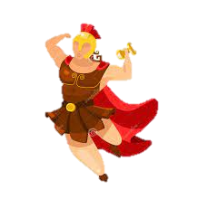
1. Nội dung
Chuyện chức phán sự đền Tản Viên đề cao tinh thần khảng khái, cương trực, dám đấu tranh chống lại cái ác, trừ hại cho dân của
Ngô Tử Văn, một người trí thức nước Việt; đồng thời, thể hiện niềm tin công lí, chính nghĩa nhất định sẽ thắng gian tà của tác giả.

Slide 57
2.Nghệ thuật
Cốt truyện giàu kịch tính, kết cấu chặt chẽ, lo-gic.
Yếu tố kì ảo dày đặc, xen chuyện người, chuyện thần, ma, trần gian, địa ngục…
Nhân vật được xây dựng sắc nét.
Cách kể truyện khéo léo, biến hóa, có cao trào, có thắt mở nút.

Slide 58
LUYỆN TẬP

Slide 59






VÒNG QUAY
VĂN HỌC
30
20
1
2
3
40
10
50
80
4
5
6
60
70
7
8
9
QUAY

Slide 60
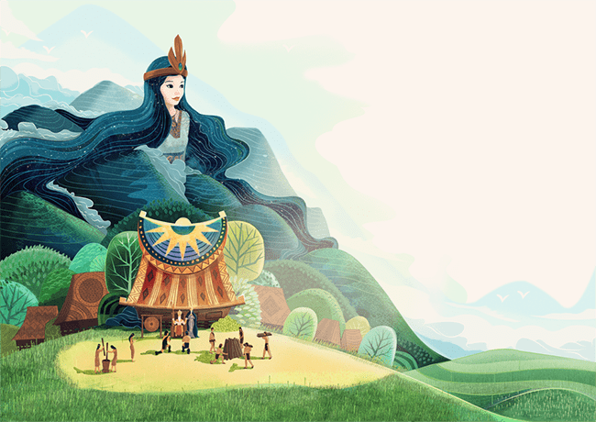






Câu 1 : Tên tác phẩm Truyền kì mạn lục của Nguyễn Dữ có nghĩa là gì?
A. Tập sách ghi chép những chuyện kì lạ và được lưu truyền.
B. Tập sách ghi chép những điều hoang đường.
C. Tập sách ghi chép tản mạn những điều kì lạ và được lưu truyền.
D. Tập sách ghi chép những điều kì lạ.
QUAY VỀ

Slide 61

Câu 2 : Trong Chuyện chức phán sự đền Tản Viên của Nguyễn Dữ, chi tiết nào đóng vai trò làm nền cho việc triển khai hàng loạt các chi tiết hoang đường kì ảo?
A. Chi tiết Bách hộ đòi Tử Văn dựng trả ngôi đền.
B. Chi tiết Tử Văn thấy khó chịu, rồi nổi lên một cơn sốt nóng, sốt rét sau khi đốt đền.
C. Chi tiết lũ quỷ Dạ Xoa đến dẫn Tử Văn xuống âm phủ.
D. Chi tiết viên Thổ công đến nói với Tử Văn sự thực.
QUAY VỀ

Slide 62
Câu 3. Thế giới nghệ thuật trong truyện truyền kỳ có đặc điểm gì nổi bật?
A. Thế giới nghệ thuật trong đó các nhân vật đều có những khả năng phi thường, kì lạ không thể có được trong cuộc sống thường nhật.
B. Thế giới con người và thế giới cõi âm với những thần thánh, ma quỷ có sự tương giao, tương cảm.
C. Thế giới con người có nhiều phép lạ, biến hóa khôn lường nhưng vẫn mang tính hiện thực nhiều hơn mộng ảo.
D. Thế giới có nhiều nhân vật lạ, mang tính mộng ảo hơn là hiện thực.
QUAY VỀ

Slide 63
Câu 4 : Nét tính cách nổi bật nhất của nhân vật Tử Văn được tác giả tô đậm, nhất quán từ đầu đế cuối tác phẩm là gì?
A. Cương trực, khẳng khái
B. Ngất ngưởng, kinh bạc
C. Điềm tĩnh, tự tin
D. Tài hoa, hào hiệp
QUAY VỀ

Slide 64
Câu 5. Trong Chuyện chức phán sự đền Tản Viên của Nguyễn Dữ, Ngô Tử Văn đốt đền vì lí do gì?
A. Vì không tin vào điều mê tín, dị đoan..
B. Vì muốn diệt trừ kẻ giả danh là thần mà lại tác yêu tác quái trong dân gian.
C. Vì muốn giúp đỡ viên Thổ công.
D. Vì muốn thể hiện thái độ cao ngạo của mình.
QUAY VỀ

Slide 65
Câu 6. Đặc điểm nào dưới đây được coi là đặc trưng tiêu biểu của thể loại truyện truyền kì?
A. Truyện phản ánh hiện thực qua những yếu tố kì ảo, hoang đường.
B. Là thể văn xuôi có nguồn gốc từ Trung Quốc.
C. Là một thể văn xuôi tự sự thời trung đại.
D. Truyện miêu tả thế giới cõi âm với nhiều nhân vật thánh thần, ma quỷ.
QUAY VỀ

Slide 66
Câu 7. Nhận xét nào không thể hiện đúng đặc điểm cốt truyện, kết cấu của tác phẩm Chuyện chức phán sự đền Tản Viên?
A. Mạch truyện phát triển theo nhiều hướng song cùng gặp nhau ở một điểm là tập trung thể hiện tư tưởng cốt lõi của tác phẩm: chính nghĩa chiến thắng gian tà.
B. Kết cấu của truyện rất giàu kịch tính với những tình tiết lôi cuốn.
C. Truyện được kết thúc có hậu theo truyền thống chuyện kể thời trung đại.
D. Truyện được mở đầu bằng một sự kiện gây ấn tượng mạnh đối với người đọc.
QUAY VỀ

Slide 67
Câu 8 : Định nghĩa nào đúng với chức Phán sự trong Chuyện chức phán sự đền Tản Viên của Nguyễn Dữ?
A. Quan đứng đầu một tổng.
B. Quan xem xét cho vụ kiện tụng, giúp việc cho người xử án.
C. Quan xét xử các vụ tranh, chấp kiện tụng thời xưa.
D. Quan cai quản một địa phương.
QUAY VỀ

Slide 68
Câu 9 : Trong truyện, Nguyễn Dữ đã nhiều lần sử dụng các câu văn trực tiếp miêu tả, thể hiện bản lĩnh cứng cỏi của Tử Văn. Trong những câu đó, câu văn nào là câu trích dẫn từ lời nói trực tiếp của Tử Văn?
A. Mọi người đều lắc đầu lè lưỡi, lo sợ thay cho Tử Văn, nhưng chàng vẫn vung tay không cần vì cả.
B. Tử Văn mặc kệ, vẫn cứ ngồi ngất ngưởng tự nhiên.
C. Ngô soạn này là một kẽ ngay thẳng ở trần gian, […] không nên bắt phải chết một cách oan uổng.
D. Tử Văn bèn tâu trình đầu đuôi như lời Thổ công đã nói, lời rất cứng cỏi, không chịu nhún nhường chút nào.
QUAY VỀ

Slide 69
VẬN DỤNG

Slide 70
VẬN DỤNG
Viết đoạn văn (khoảng 150 chữ) phân tích một chi tiết kì ảo trong một truyện thần thoại đã học hoặc tự đọc thêm

Slide 71
Một trong những yếu tố làm nên sức hấp dẫn của “Chuyện chức phán sự đền Tản Viên” là tác giả đã viết rất thực, rất hay về một thế giới tâm linh kì ảo – đó là chốn Âm Phủ. Đó là cách để nhà văn gián tiếp tái hiện hiện thực xã hội thời bấy giờ, thông qua lời nói của Diêm Vương: “Lũ các ngươi chia toà sở, giữ chức sự, cầm lệnh chí công, làm phép chí công, thưởng thì xứng đáng mà không thiên tư, phạt thì đích xác mà không nghiệt ngã, vậy mà còn sự dối trá càn bậy như thế, huống chi về đời nhà Hán, nhà Đường buôn quan bán ngục thì những mối tệ còn nói sao hết được!”. Câu nói đã cho thấy việc những kẻ có cường quyền trong xã hội chia bè kéo phái làm hại dân lành, phản ánh cuộc sống bất công, cực khổ của nhân dân và bộ mặt dối trá của những kẻ làm quan, làm tướng. Đó chính là giá trị hiện thực sâu sắc của tác phẩm

Slide 72
HƯỚNG DẪN TỰ HỌC
* Bài mới: hoàn thành phiếu học tập bài “Chữ người tử tù”
* Bài cũ: hoàn thành bài tập, học bài.

Slide 73
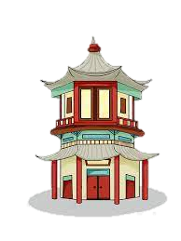
HẸN GẶP LẠI!
Giáo viên:……………

